Slide 1
Fachtag Klimawandel

Slide 2
Kohleausstieg in der Lausitz
Klimarettung gegen Verlustängste
üT „Nachhaltige Entwicklung“

Slide 3
Ziele
Didaktisch-methodischer Umgang mit einem aktuellen und polarisierenden Thema
Kompetenzentwicklung auf der Basis des OHR
Entfaltung von Kreativpotential

Slide 4
Ablauf
Faktencheck: Klimaziele und Wirtschaftsfaktor Braunkohle
Arbeitsphase: Emissions-Quiz
Reflexionsphase: Welche Kompetenzen sollen Schüler*innen bei der Auseinandersetzung mit dem Thema erwerben
Vorstellung: die Systematik des Kompetenzerwerbs im OHR Nachhaltige Entwicklung
Arbeitsphase: Ideen zur Umsetzung im Unterricht

Slide 5
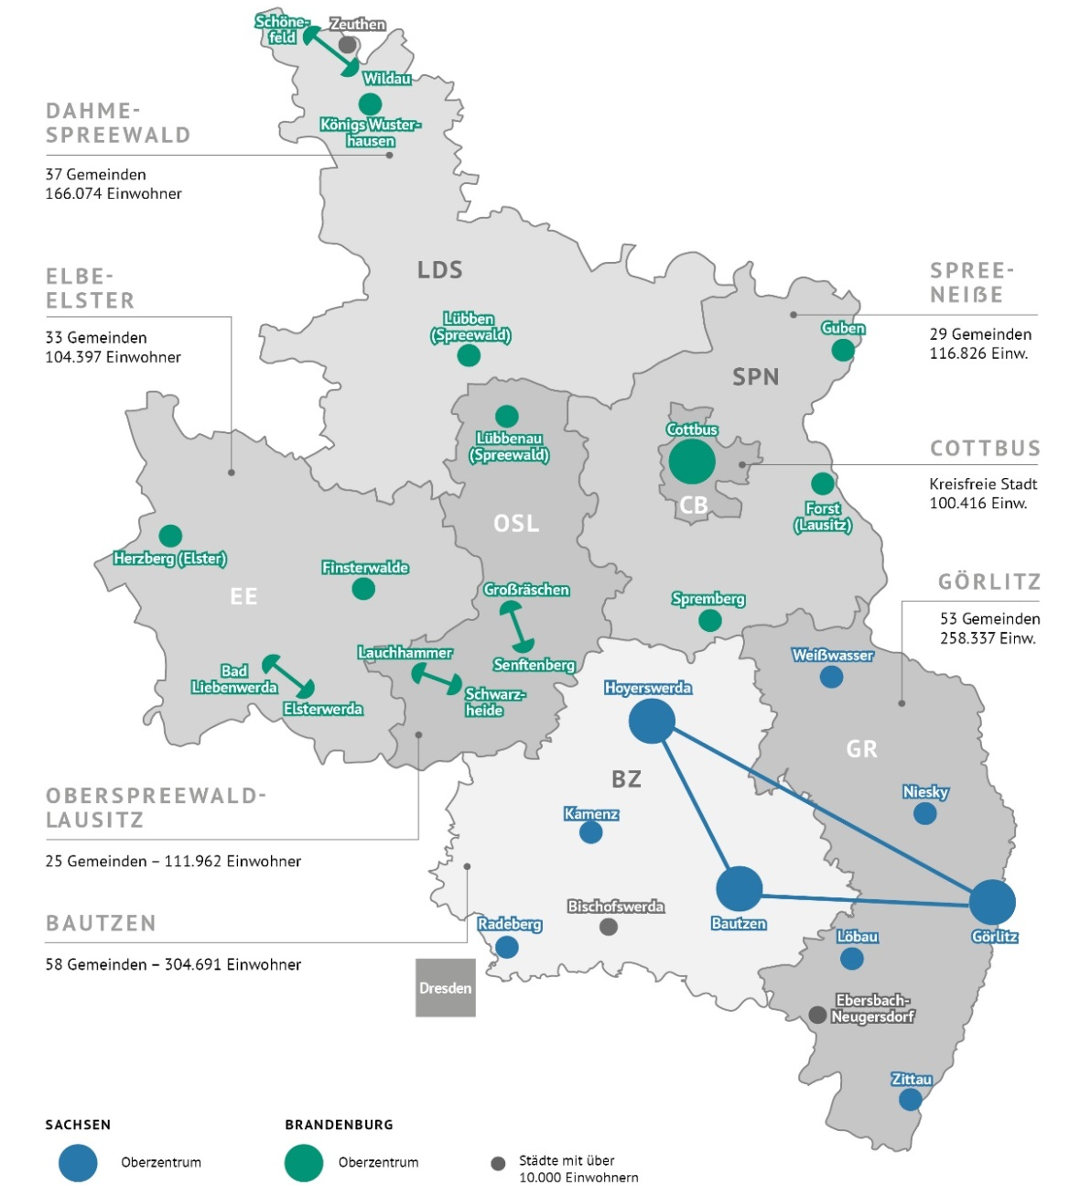
Die Lausitz
ca. 1 Million Einwohner,
ca. 530.000 Erwerbstätige
Quelle: Zukunftswerkstatt Lausitz, Mai 2019

Slide 6
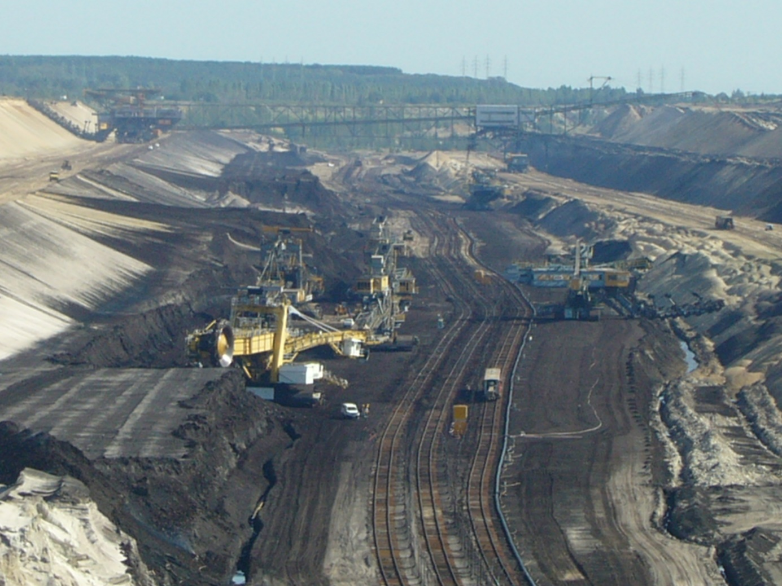
Die Lausitz
Braunkohleabbau seit 1860

Slide 7
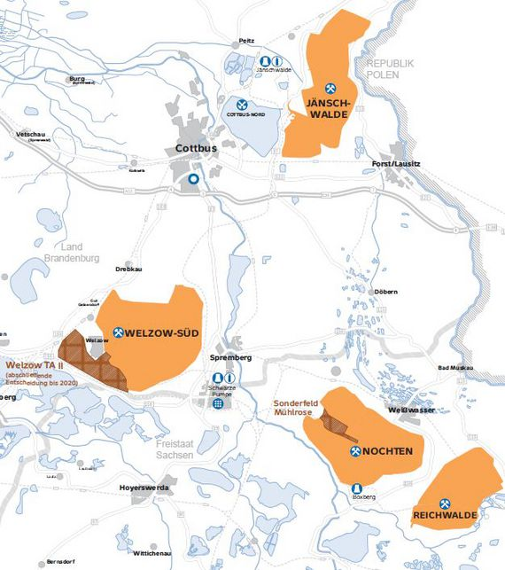
Die Lausitz
4 Tagebaue in Betrieb
3 Kraftwerke
Betreiber: LEAG

Slide 8
Direkt Beschäftigte in der Braunkohle 2019*
Das entspricht 1,5% der Erwerbstätigen in der Lausitz.
* Statistik der Kohlewirtschaft e. V., Dezember 2019
LEAG | 7726 | Ca. 400 Azubis Alter > 50 Jahre: 67%
LMBV | 412 | Gesellschaft zur Sanierung der Tagebaue, aus Bundesmitteln finanziert.
Summe | 8138

Slide 9
Das Klimaabkommen von Paris (2015)
Reduzierung des Temperaturanstieg unter deutlich 2 Grad
Maßnahmen zur Verbesserung der Widerstandsfähigkeit gegenüber Klimaänderungen
Verpflichtung, arme Staaten bei der Verminderung klimaschädlicher Emissionen und bei der Anpassung an den Klimawandel zu unterstützen
Verpflichtung der Industrieländer: konkrete Ziele zur Verminderung des CO₂-Ausstoßes
Ab 2050 weltweites Gleichgewicht zwischen dem Ausstoß und der Aufnahme von CO₂

Slide 10
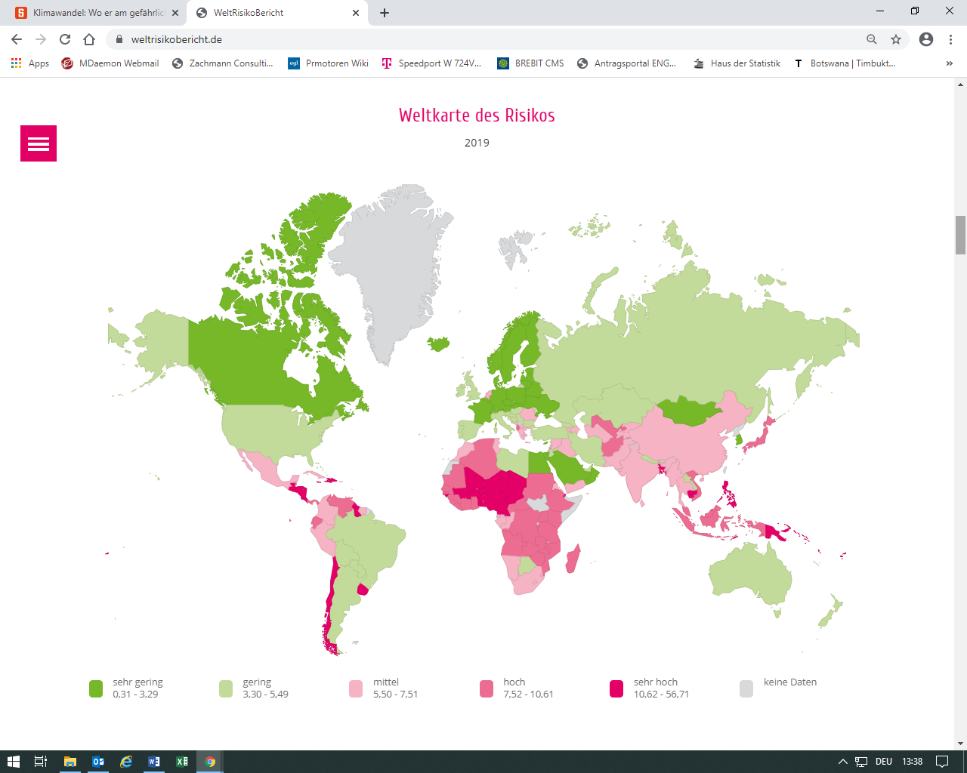
Wer leidet unter dem Klimawandel?
Quelle: Weltrisikobericht 2019, Bündnis Entwicklung Hilft

Slide 11
Wer leidet unter dem Klimawandel?
Quelle: Weltrisikobericht 2019, Bündnis Entwicklung Hilft

Slide 12
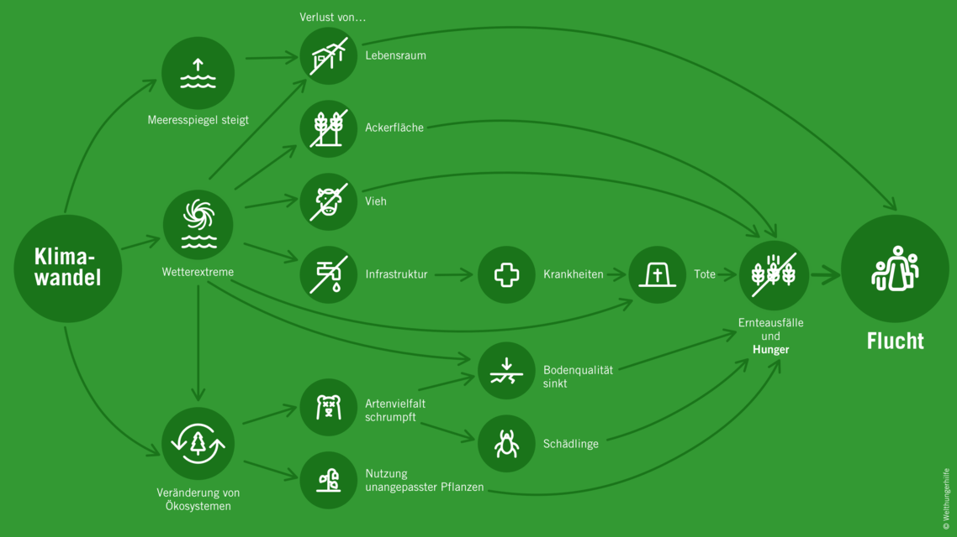
Wer leidet unter dem Klimawandel?
bis 2050 weltweit bis zu 143 Millionen Klimaflüchtlinge
Quelle: Weltbank, Grafik: Welthungerhilfe

Slide 13
Wer sind die größten CO2-Emittenten?
Weltrang metrische t Kohlenstoff / Kopf
1 30.77
5 20.69
10 14.95
20 9.97
24 8.88
40 6.57
95 2.01
104 1.57
132 0.45
143 0.19
Russland Tansania
Katar
USA Brasilien
China
Bangladesch Deutschland
Indien
Vereinigte Arabische Emirate
Quelle: Carbon Dioxide Information Analysis Center 2016

Slide 14
Wer sind die größten CO2-Emittenten?
Weltrang Land metrische t Kohlenstoff / Kopf
1 Katar 30.77
5 Vereinigte Arabische Emirate 20.69
10 USA 14.95
20 Russland 9.97
24 Deutschland 8.88
40 China 6.57
95 Brasilien 2.01
104 Indien 1.57
132 Bangladesch 0.45
143 Tansania 0.19
Quelle: Carbon Dioxide Information Analysis Center 2016

Slide 15
Weltrisikoindex 2019
Quelle: Weltrisikobericht 2019, Bündnis Entwicklung Hilft
51: Tansania
85: Indien
98: China
118: Brasilien
133: USA
134: Vereinigte Arabische Emirate
137: Russland

Slide 16
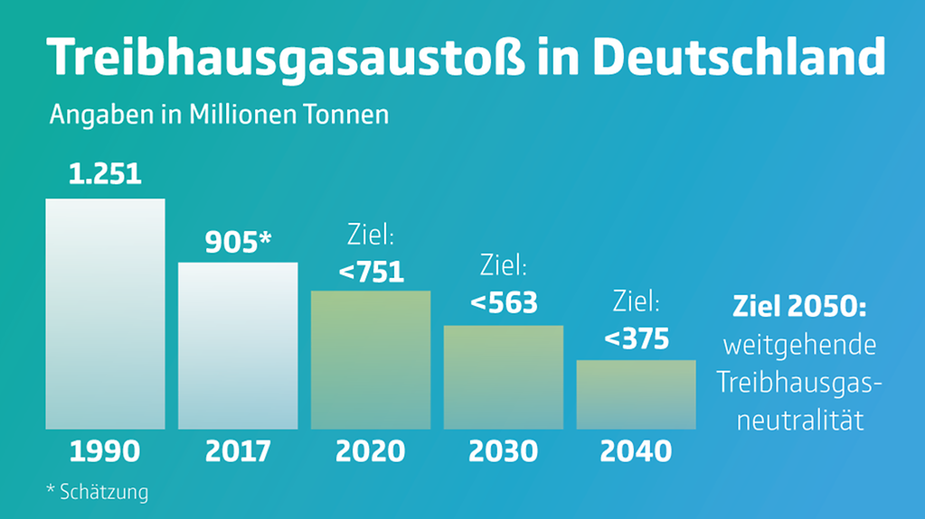
Die Klimaziele der Bundesregierung
Die CO₂-Emissionen in Deutschland sanken seit 2009 nicht mehr

Slide 17
Die Klimaziele der Bundesregierung
2020 voraussichtlich 32% weniger Treibhausgase als 1990
Allerdings: Das Ziel der Bundesregierung waren 40%
Deutschland verfehlt momentan seine Klimaziele
geplanter Kohleausstieg: bis 2038

Slide 18
Kohleausstieg in der Lausitz
keine neuen Tagebaue
Abschaltung
der Kraftwerke
Jänschwalde 2028
Boxberg 2029
Schwarze Pumpe 2038

Slide 19
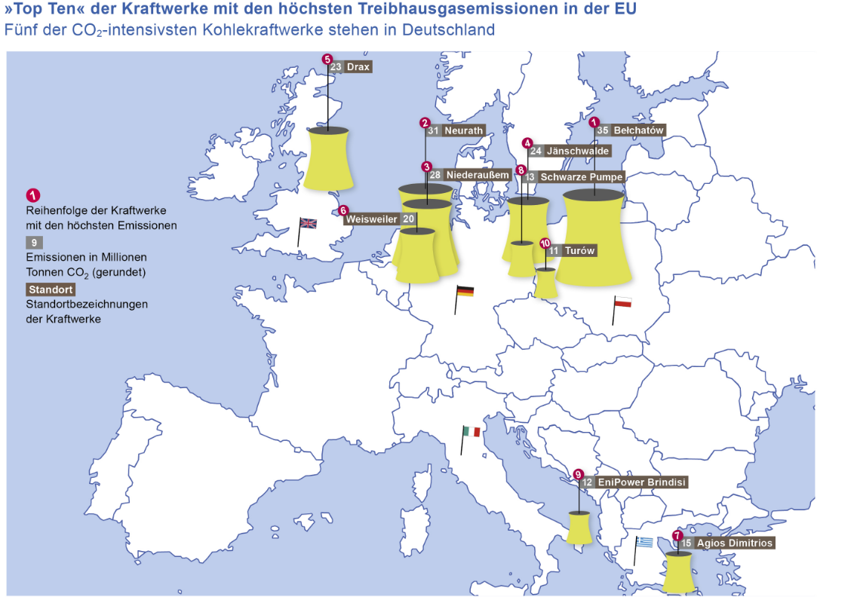
Quelle: Ökoinstitut 2014

Slide 20
Zankapfel Kohleausstieg
Forderung der Umweltverbände:
Kohleausstieg zeitlich vorziehen!
Ein Ausstieg erst 2038 ist für das Klima zu spät.
Forderung von Wirtschaftsverbänden:
Kohleausstieg erst 2050!
Lausitzer Wirtschaft ist nicht auf einen schnellen Strukturwandel vorbereitet.

Slide 21
Orientierungs- und Handlungsrahmen für das üT Nachhaltige Entwicklung
Diagnostik & Leitfunktion
Konkretisierung des Kompetenzerwerbs
Planungsinstrument für Schulentwicklung

Slide 22
Systematik der Kompetenzbeschreibung
Kompetenzmodell
Kompetenzbereich
Kernkompetenzen
Standards

Slide 23
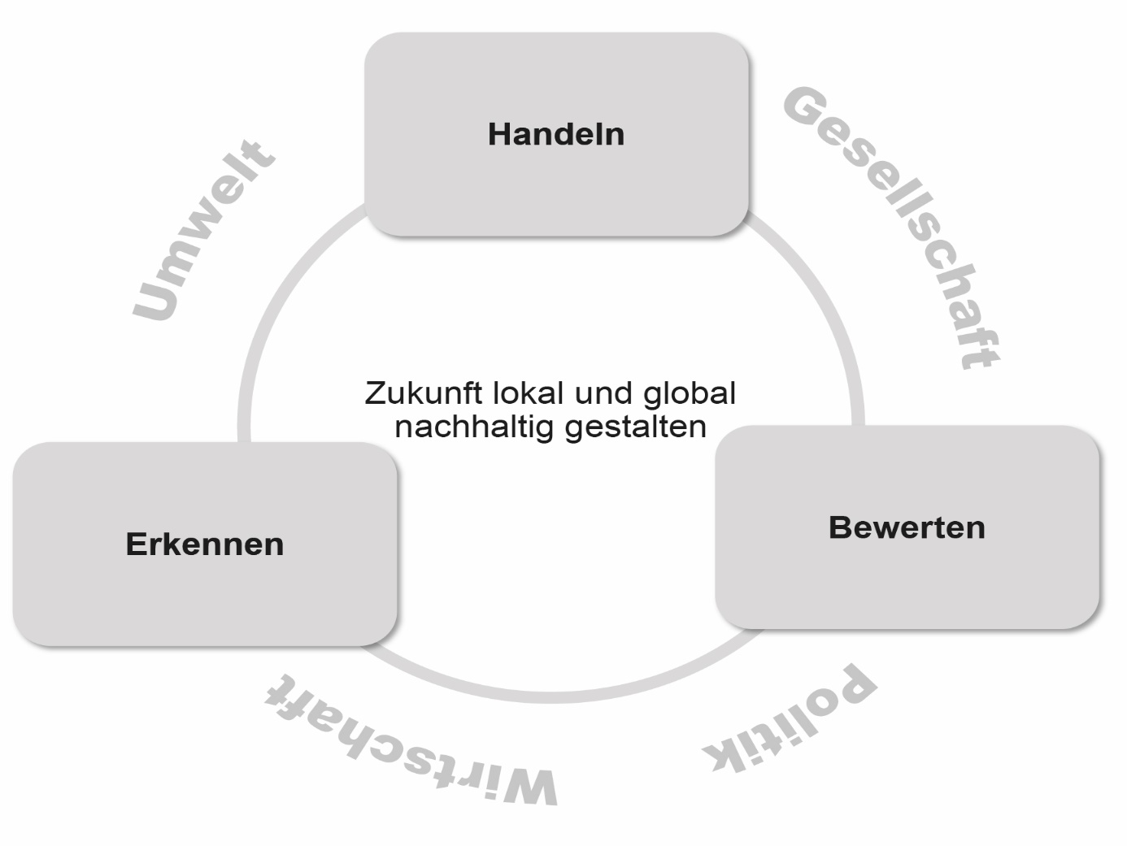
Kompetenzmodell OHR NE
Zielkompetenz
Kompetenzbereiche

Slide 24
Kompetenzbereich und Kernkompetenzen
Informationsbeschaffung &
- verarbeitung
Erkennen von Vielfalt
Erkennen
Analyse des globalen Wandels
Unterscheidung gesellschaftlicher Handlungsebenen

Slide 25
Kernkompetenz und Standards
CD
Ausgewählte Sachverhalte…benennen und …untersuchen
Analyse des globalen Wandels
EF
Ausgewählte Sachverhalte…erläutern und… analysieren
GH
Ausgewählte Sachverhalte…vergleichen und… erörtern

Slide 26
Arbeitsauftrag
Entwickeln Sie Umsetzungsideen
für das Thema „Kohleausstieg in der Lausitz“ zu dem Kompetenzbereich „Erkennen“ und der Kernkompetenz „Analyse des globalen Wandels“
für mindestens zwei Niveaustufen.
(Fächer, Themen, Inhalte, Jahrgangsstufen……)

Slide 27
Hinweise zur Verwendung
Nutzung der Zeichnungen sofern nicht anders vermerkt
und der Präsentation
Stephan Ulrich für
Landesinstitut für Schule und Medien Berlin-Brandenburg (2015, 2016)
Landesinstitut für Schule und Medien Berlin-Brandenburg (2019)
Dieses Werk ist lizenziert unter einer
Creative Commons Namensnennung-Keine Bearbeitung 4.0.

